Slide 1
«Государства на политической карте мира» (6 класс)
Следевская И.Ф.
ГБОУ 209 гимназия Санкт-Петербург

Slide 2
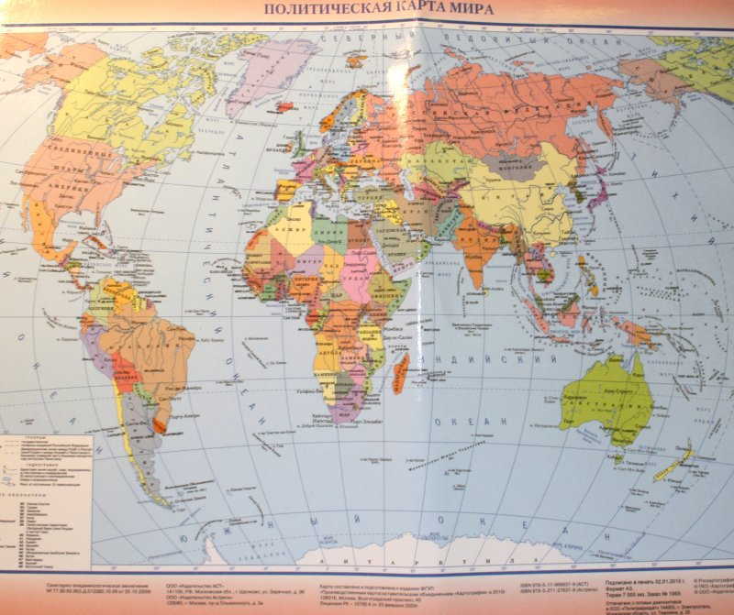
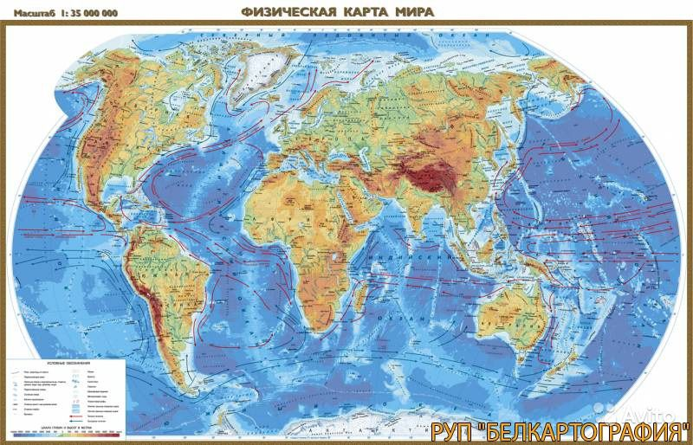
Политическая карта
Физическая карта

Slide 3
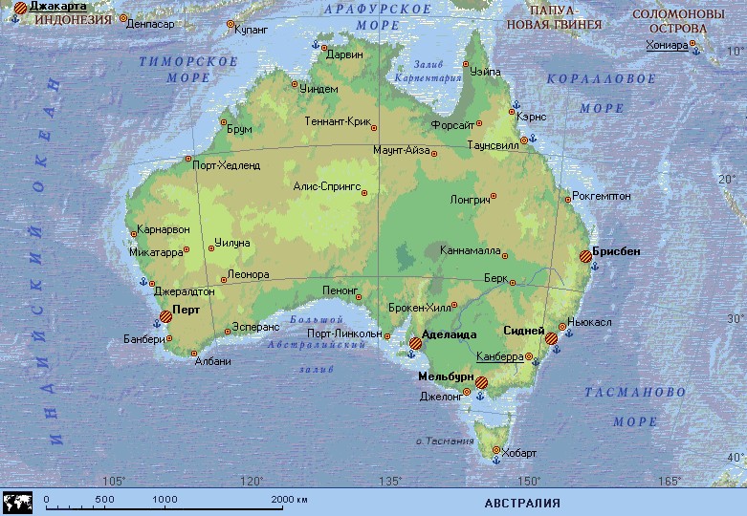
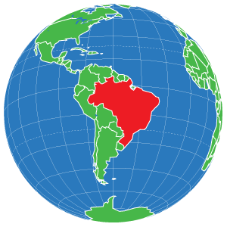
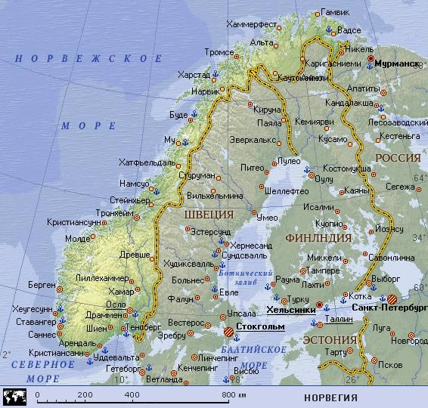
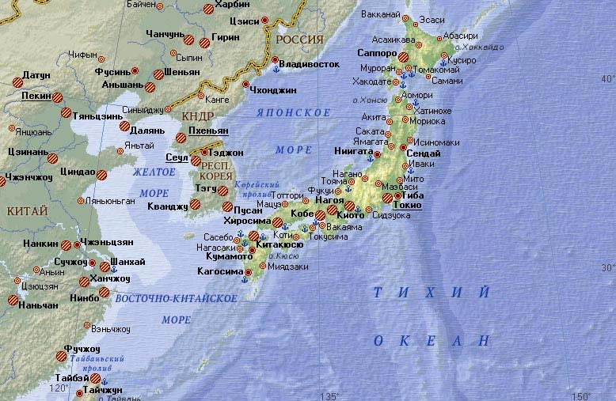
По географическому положению
материковые
полуостровные
островные

Slide 4
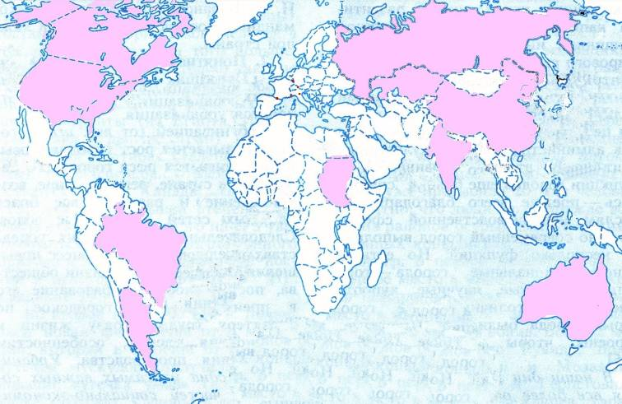
Группировка стран по площади
Россия
Канада
США
Казахстан
КНР
Индия
Судан
Бразилия
Австралия
Аргентина
Страны – гиганты S>7млн км
Средние – большинство
Карлики, например: Андорра, Монако, Бруней

Slide 5
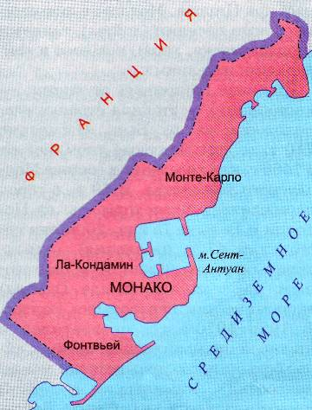
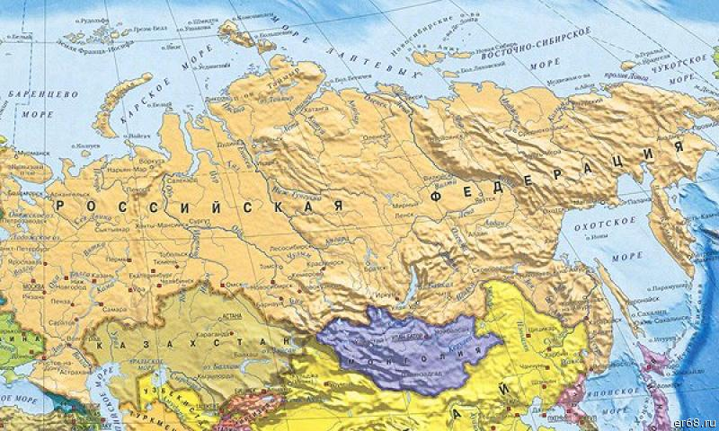
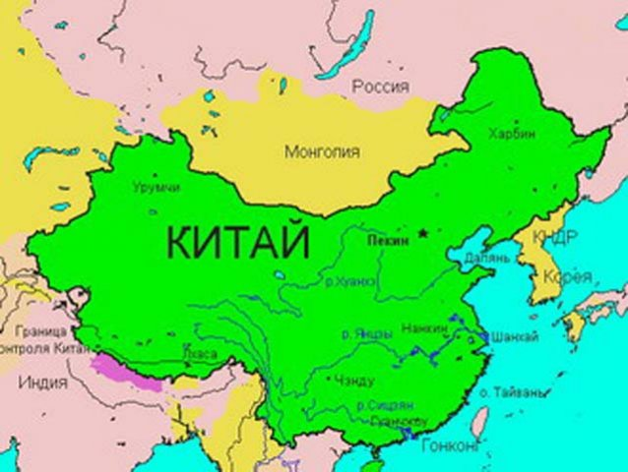
По площади

Slide 6
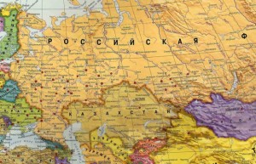
Государственная граница

Slide 7
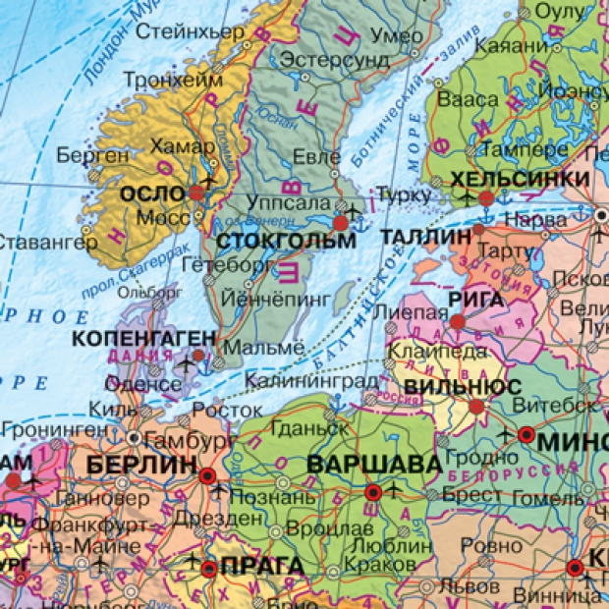
столицы

Slide 8
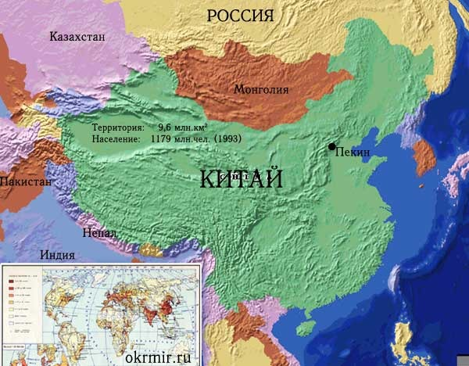
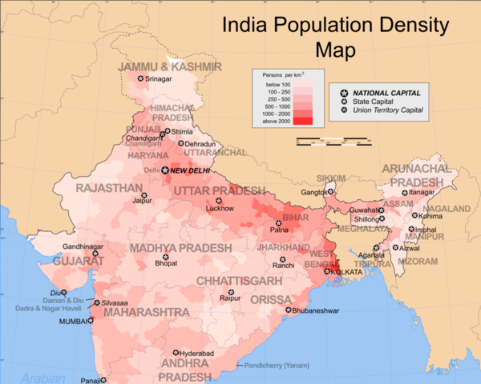
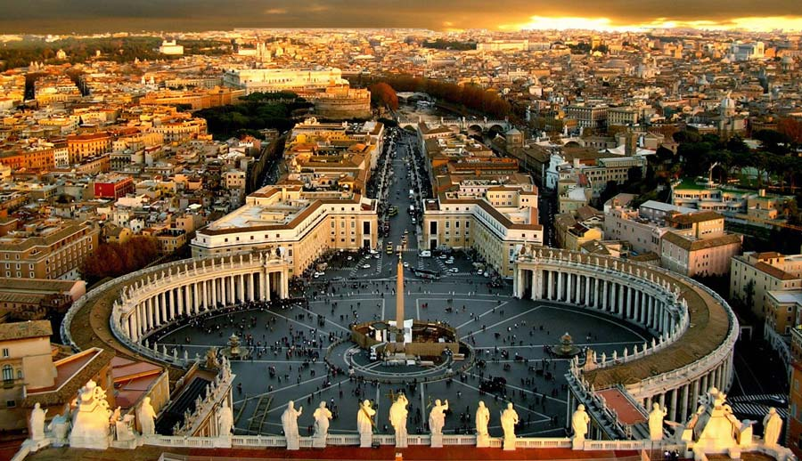
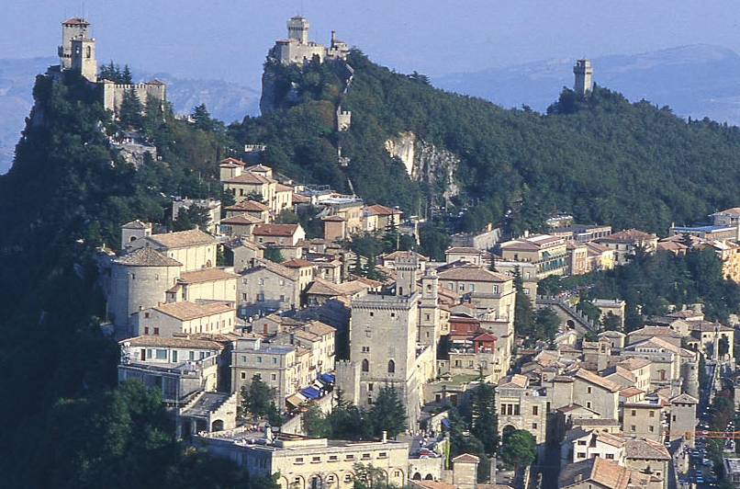
По численности населения
Ватикан -836 ч
Сан-Марино- 32075ч

